Slide 1


03
/
15
2019
漏洞挖掘思维培养
—— 由”萌”转”骚”的必看入门宝典
难度系数：
89
期
本期大咖
Vulkey_Chen丨米斯特安全团队
个人简介：Vulkey_Chen（key），信息安全爱好者，米斯特安全团队联合创始人之一
内容目录
1 解析“萌新”思维和常见问题
2 我的漏洞挖掘技巧
3 DIY技术工具脚本编写

Slide 2

漏洞挖掘思维培养 —— 由萌转骚的必看入门宝典
米斯特安全团队
主讲：Vulkey_Chen
漏洞银行官网： www.bugbank.cn 大咖团队官网：www.hi-ourlife.com 参与讲座丨现场答疑丨后续交流 漏洞银行技术社群：598562771（Q群号）

Slide 3

目录
1. 解析“萌新”思维和常见问题
2. 我的漏洞挖掘技巧
3. DIY技术工具脚本编写

Slide 4

1 解析“萌新”思维和常见问题
63
1.1 萌新的“那些个”问题
怎么挖洞啊？
为什么这样可以绕过？
能不能带带我？
代码执行和命令执行是啥？

Slide 5

1 解析“萌新”思维和常见问题
63
1.2 Ta们为什么会有“这类问题”
基础不扎实
“安全”特殊化
浮躁、急于求成

Slide 6
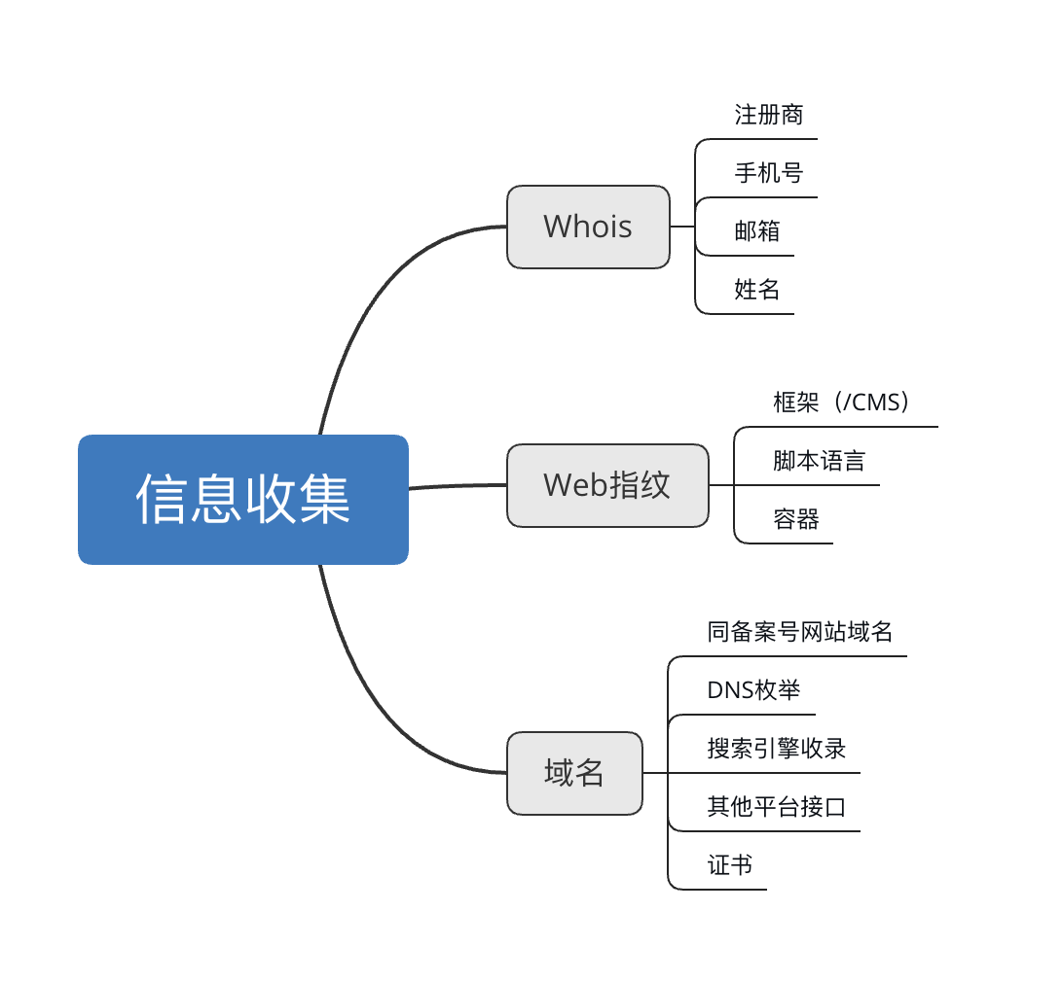

2 我的漏洞挖掘技巧
63
2.1 漏洞挖掘=“信息收集”
漏洞想多挖，信息不能少

Slide 7
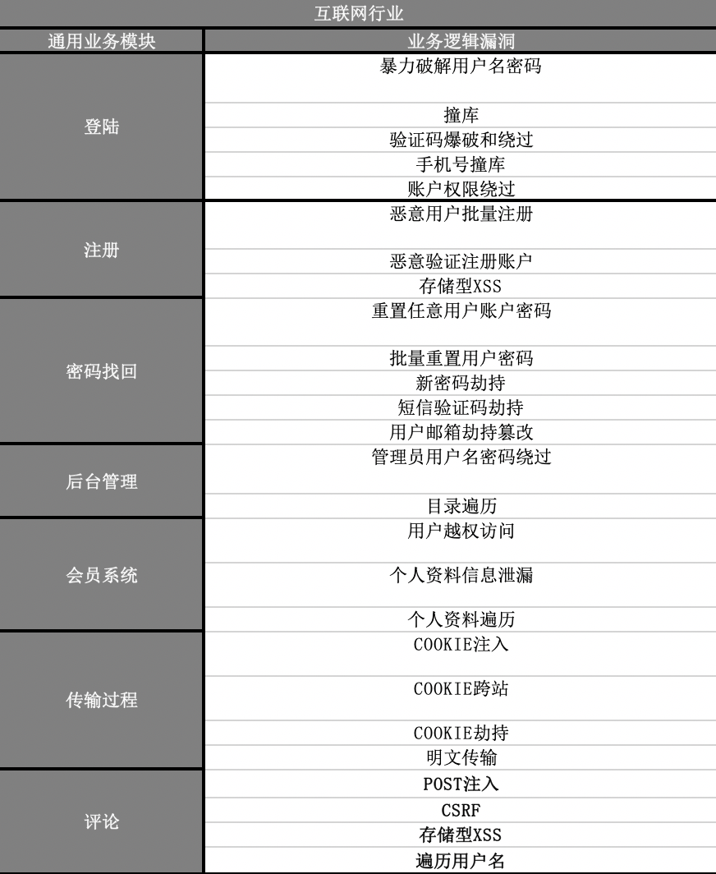
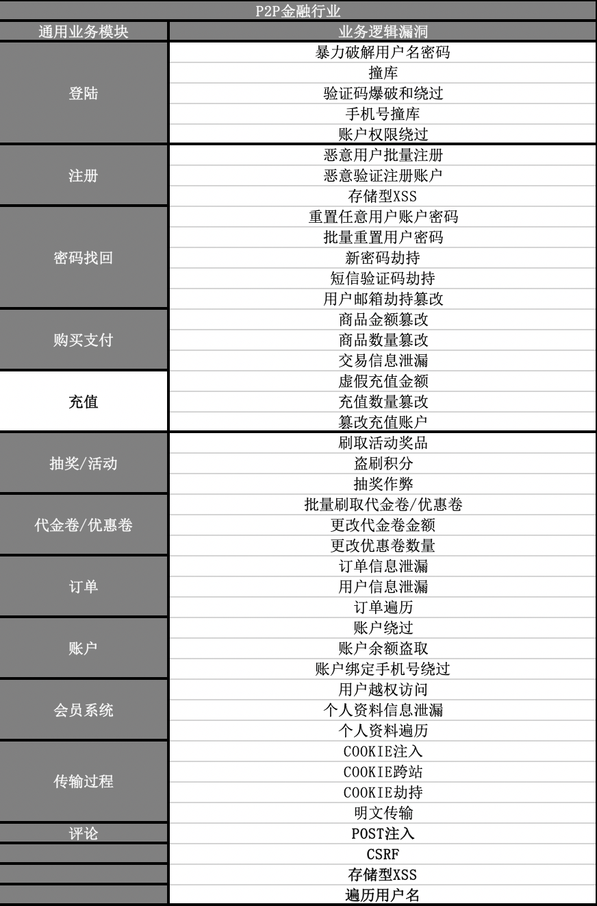

2 我的漏洞挖掘技巧
63
2.2 以“功能”划分，逐步测试
Checklist

Slide 8
2 我的漏洞挖掘技巧
63
2.3 当下应“关注”的安全漏洞
交互类（前端）
写入型CSRF
读取型CSRF（JSONP跨域劫持、CORS跨域劫持、Flash跨域劫持）
逻辑类（业务）
业务流程

Slide 9
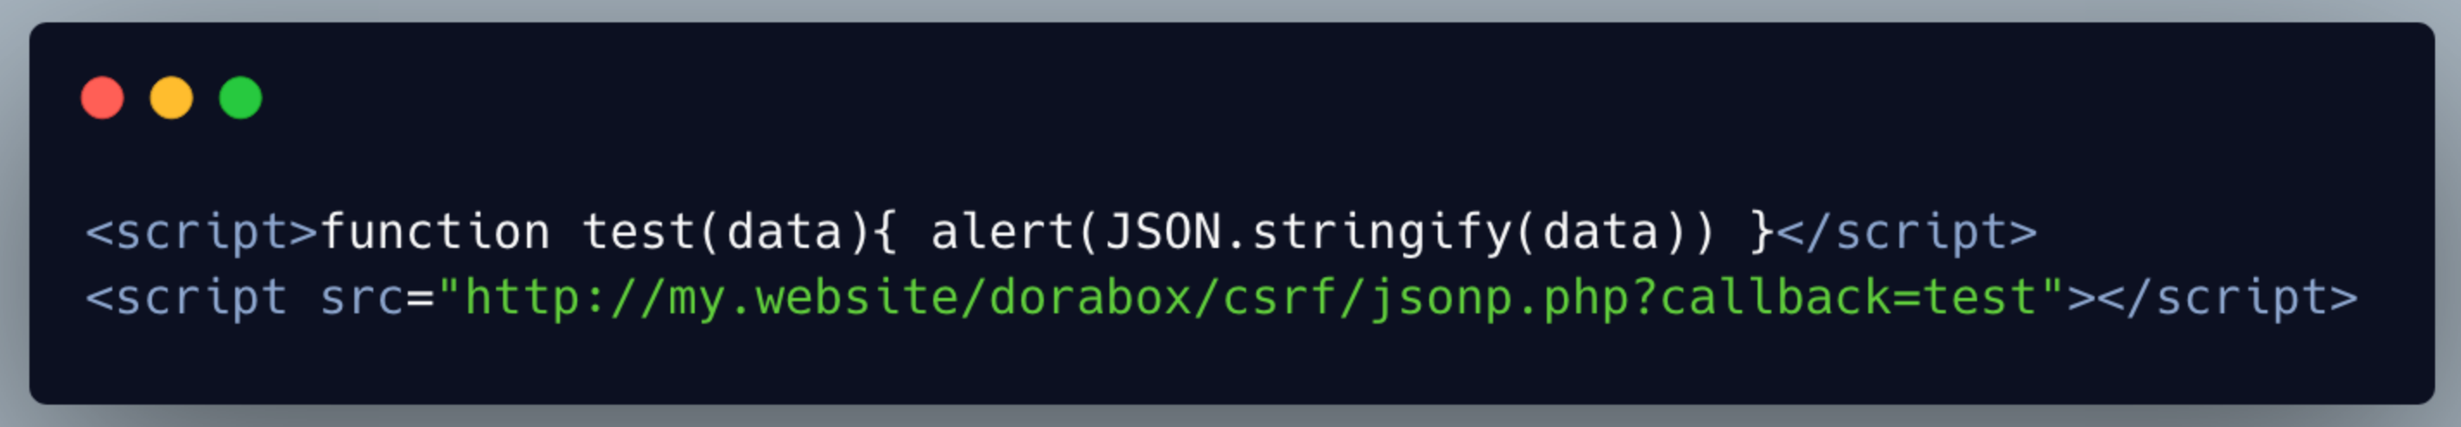
2 我的漏洞挖掘技巧
63
2.3.1 交互类漏洞
JSONP（JSON with Padding）跨域劫持

Slide 10
2 我的漏洞挖掘技巧
63
2.3.2 逻辑类漏洞
流程走一遍，抓包来分析。
分享得积分活动：
业务流程：分享链接给微信好友->微信好友点开->你账户积分+1
测试流程：所需（两个微信号【非硬性条件】），A分享链接给B->B侧抓包点开链接->分析获得“账户积分+1”的请求
验证流程：1.对获得“账户积分+1”的请求进行修改相关参数值（这个参数值也许是链接的ID，需要自我分析判断）重放

Slide 11

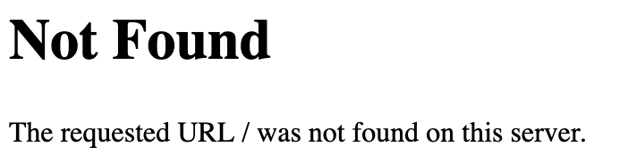
2 我的漏洞挖掘技巧
63
2.4 “空白、错误”页面不要慌

Slide 12
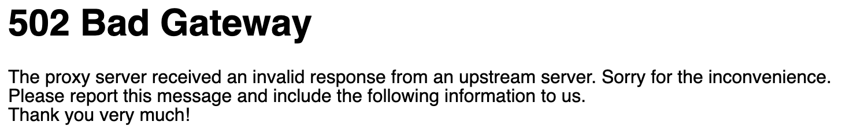
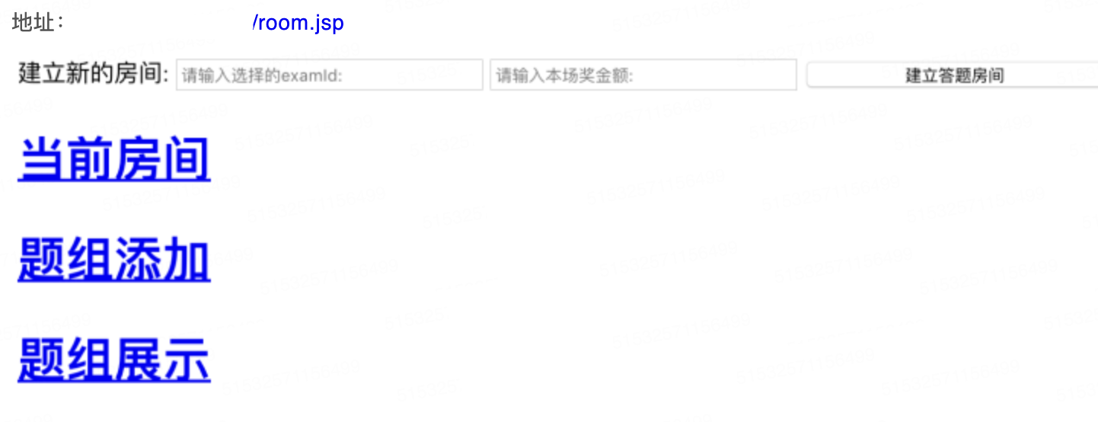
2 我的漏洞挖掘技巧
63
2.4 “空白、错误”页面不要慌

Slide 13
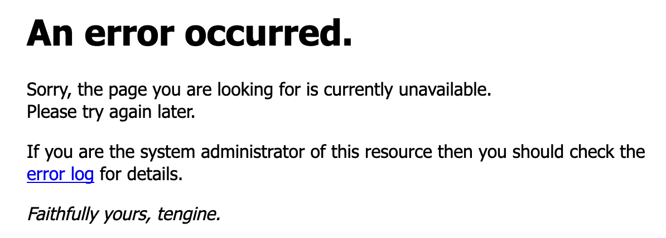
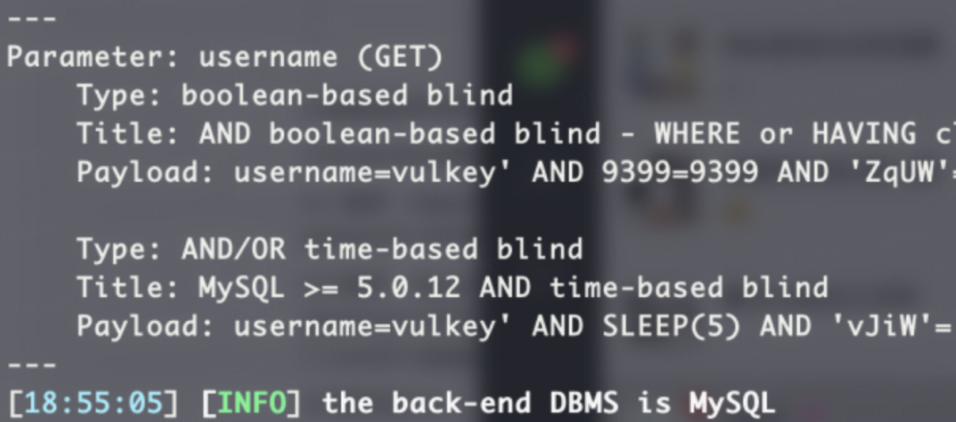
2 我的漏洞挖掘技巧
63
2.4 “空白、错误”页面不要慌
目录扫描发现/user/目录，二层目录探测发现/user/register接口
username | uname | name ...
Register = 注册
password | pwd | pass ...

Slide 14
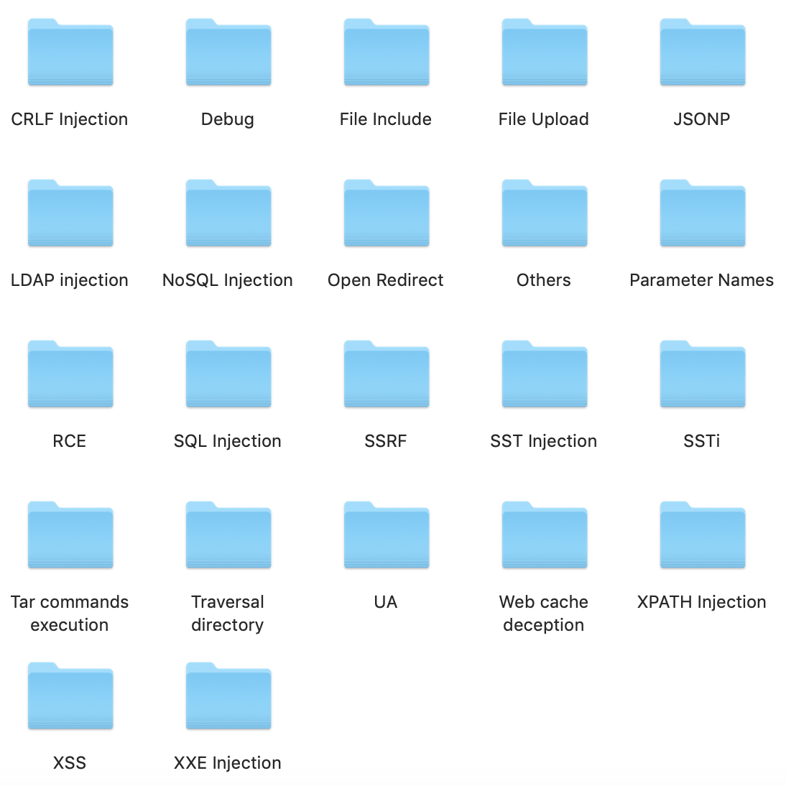
2 我的漏洞挖掘技巧
63
2.5 字典家中备，Fuzz不用愁

Slide 15


2 我的漏洞挖掘技巧
63
2.5.0 漏洞挖掘本质是“Fuzz”
Fuzz什么？
目录、文件
...
请求参数、请求头
...

Slide 16
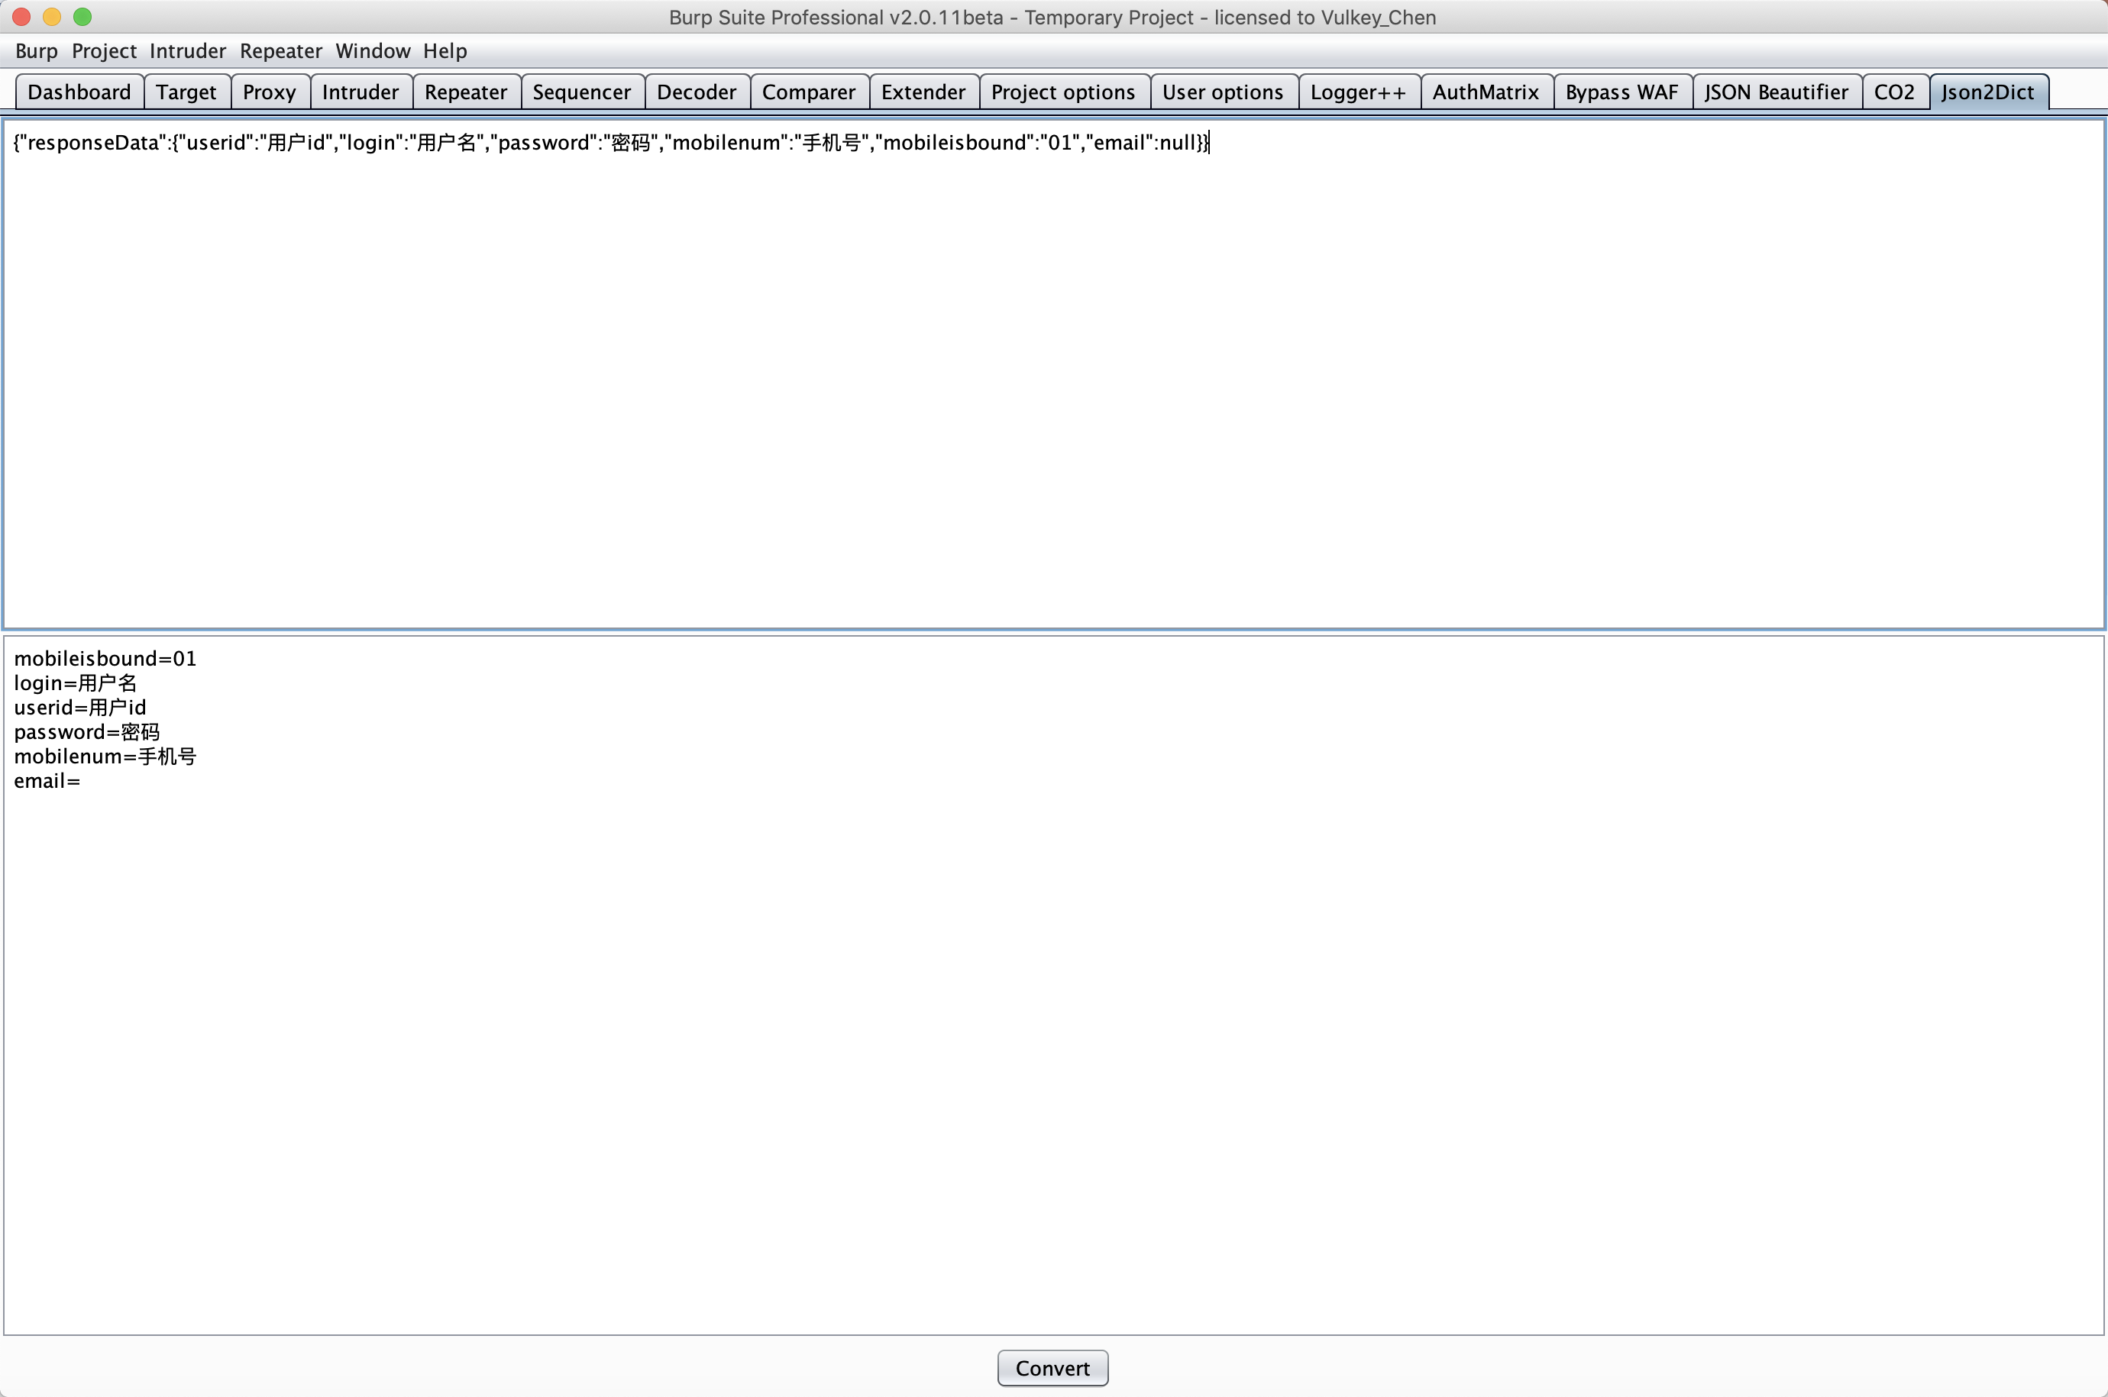
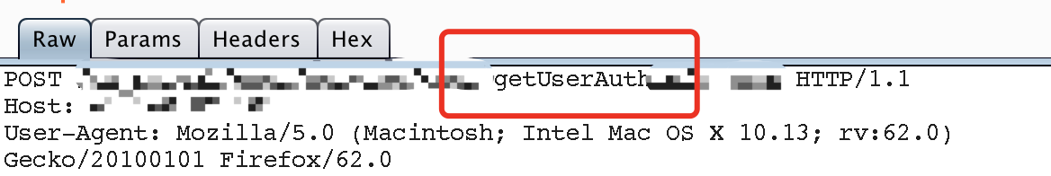
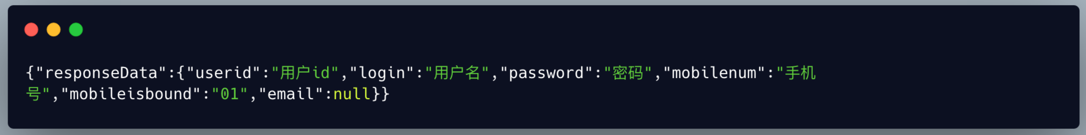
2 我的漏洞挖掘技巧
63
2.5.1 Fuzz漏洞案例-增
Burp插件（Json2Dict）
将JSON格式文本转化为“HTTP请求参数=值”格式

Slide 17
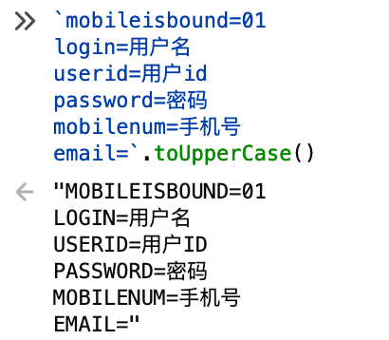
2 我的漏洞挖掘技巧
63
2.5.1 Fuzz漏洞案例-增
观察网站的其他请求参数

Slide 18
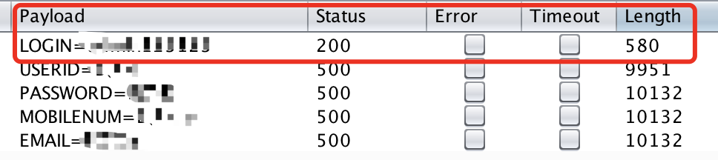
2 我的漏洞挖掘技巧
63
2.5.1 Fuzz漏洞案例-增
使用B账户的信息重复之前的操作最后放入Intruder测试

Slide 19
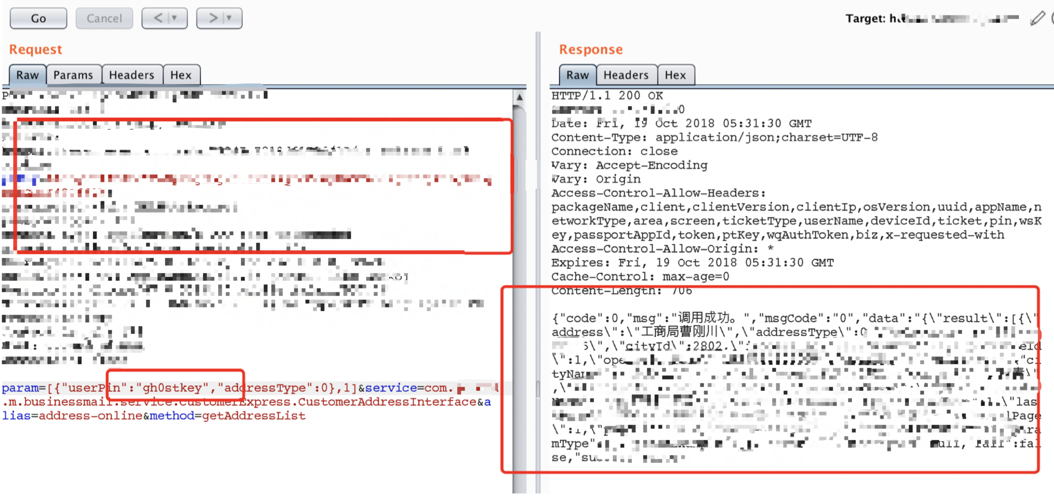
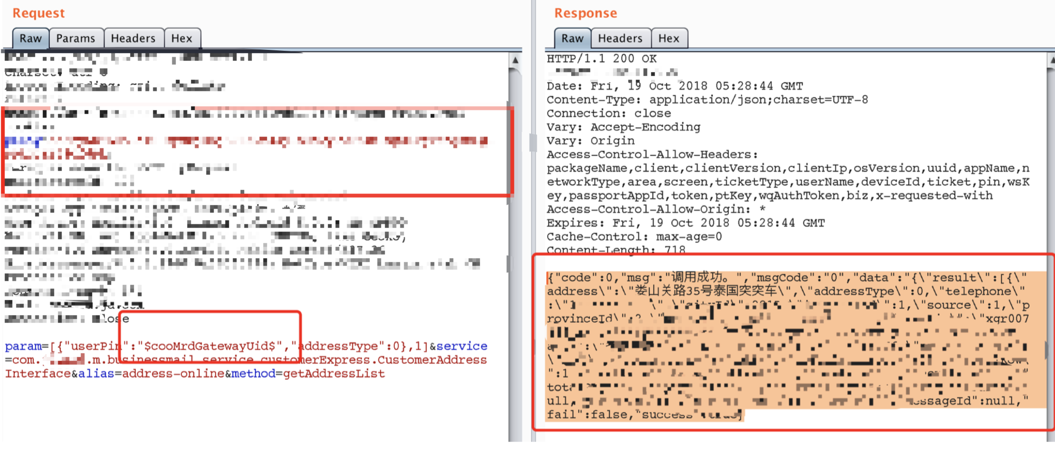
2 我的漏洞挖掘技巧
63
2.5.1 Fuzz漏洞案例-改

Slide 20
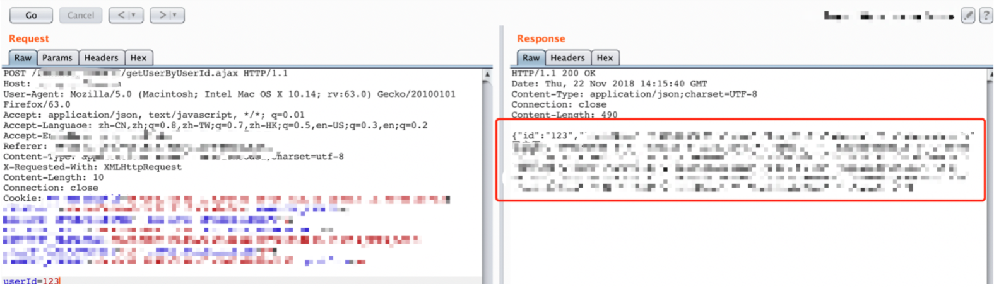
2 我的漏洞挖掘技巧
63
2.5.1 Fuzz漏洞案例-改
POST URL: https://***/***/getRolesByUserId.ajax
POST Data: userId=1028
Info | User(/s)

Slide 21
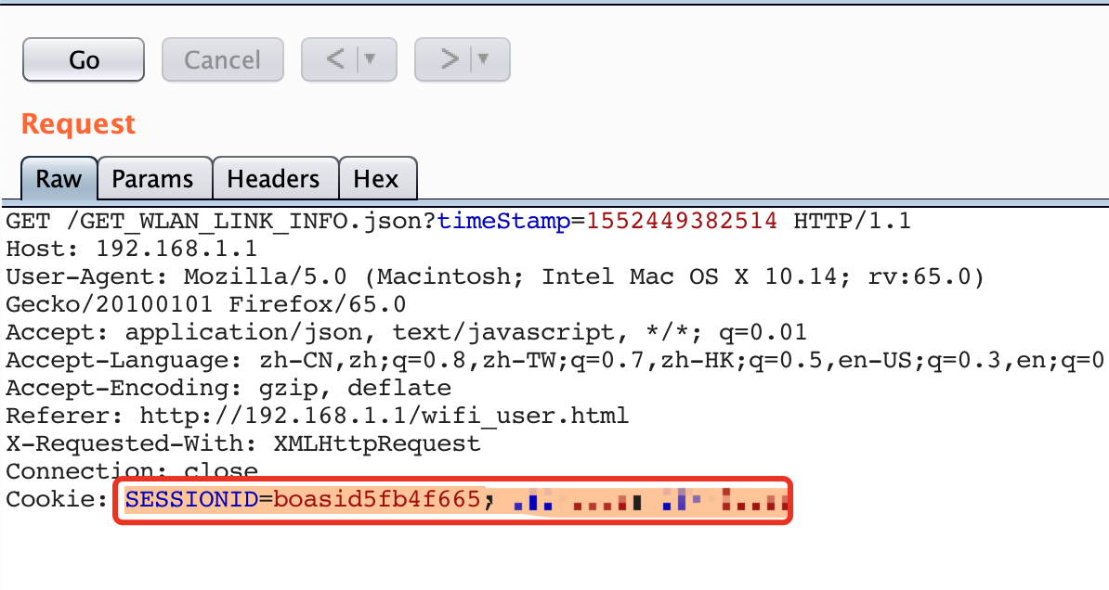
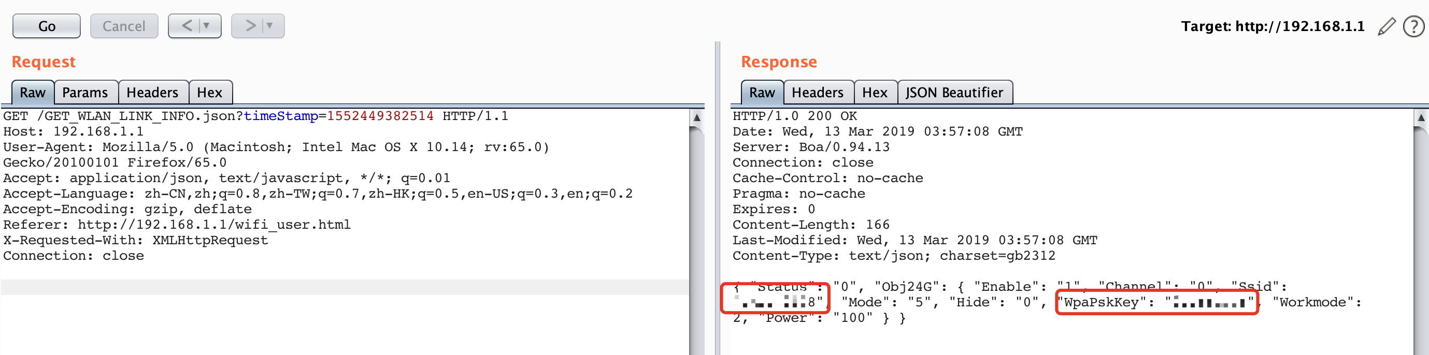
2 我的漏洞挖掘技巧
63
2.5.1 Fuzz漏洞案例-删

Slide 22
2 我的漏洞挖掘技巧
63
2.5.1 Fuzz漏洞案例-删
POST Request:(该请求用于修改个人中心手机号，但是参数Token和Aid做了校验)
edit=1&aid=123&phonenum=13333333333&token=xxxxxxxxx
参数Token置空
edit=1&aid=123&phonenum=13333333333&token=

Slide 23
2 我的漏洞挖掘技巧
63
2.5.2 总结Fuzz经验
敢想就能挖

Slide 24
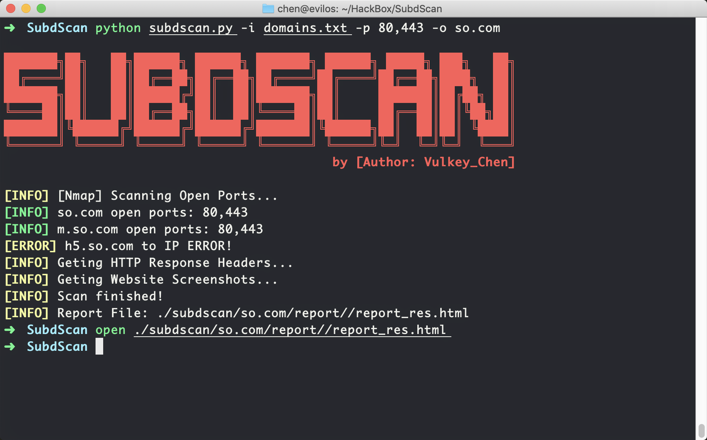
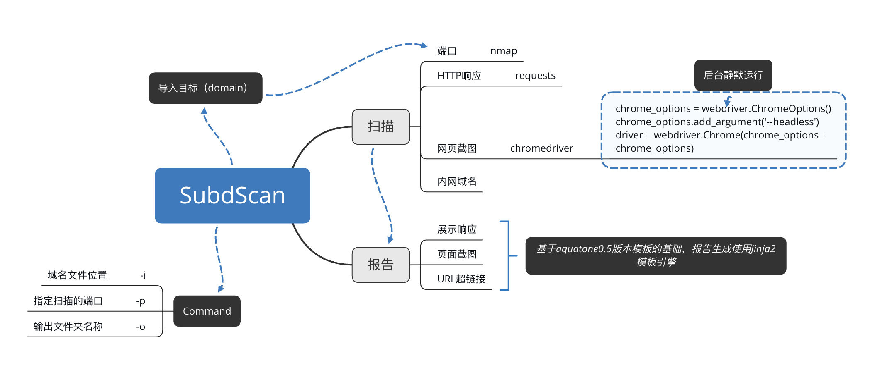
3 DIY技术工具脚本编写
63
子域名报告生成工具-便于挖掘测试
思维导图

Slide 25
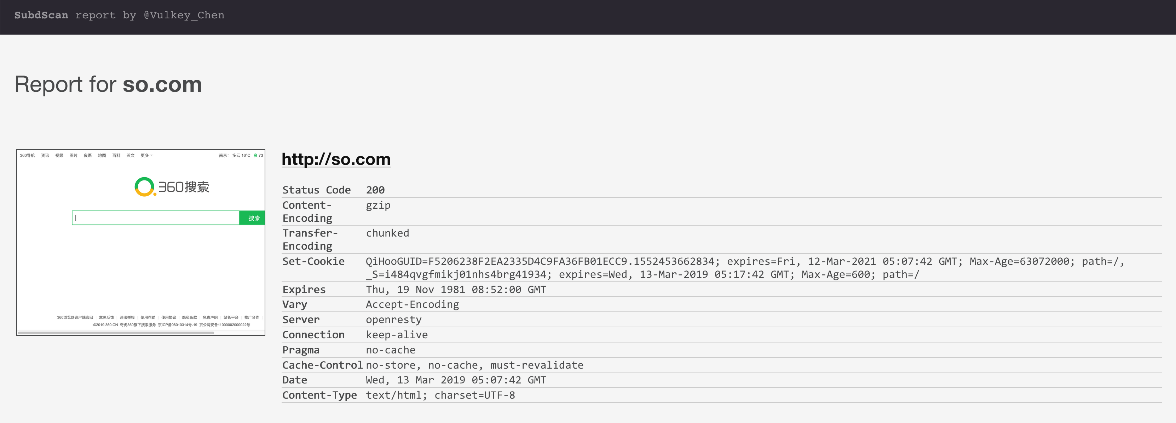
3 DIY技术工具脚本编写
63
Header
URL超链接
标题
截图
响应头

Slide 26
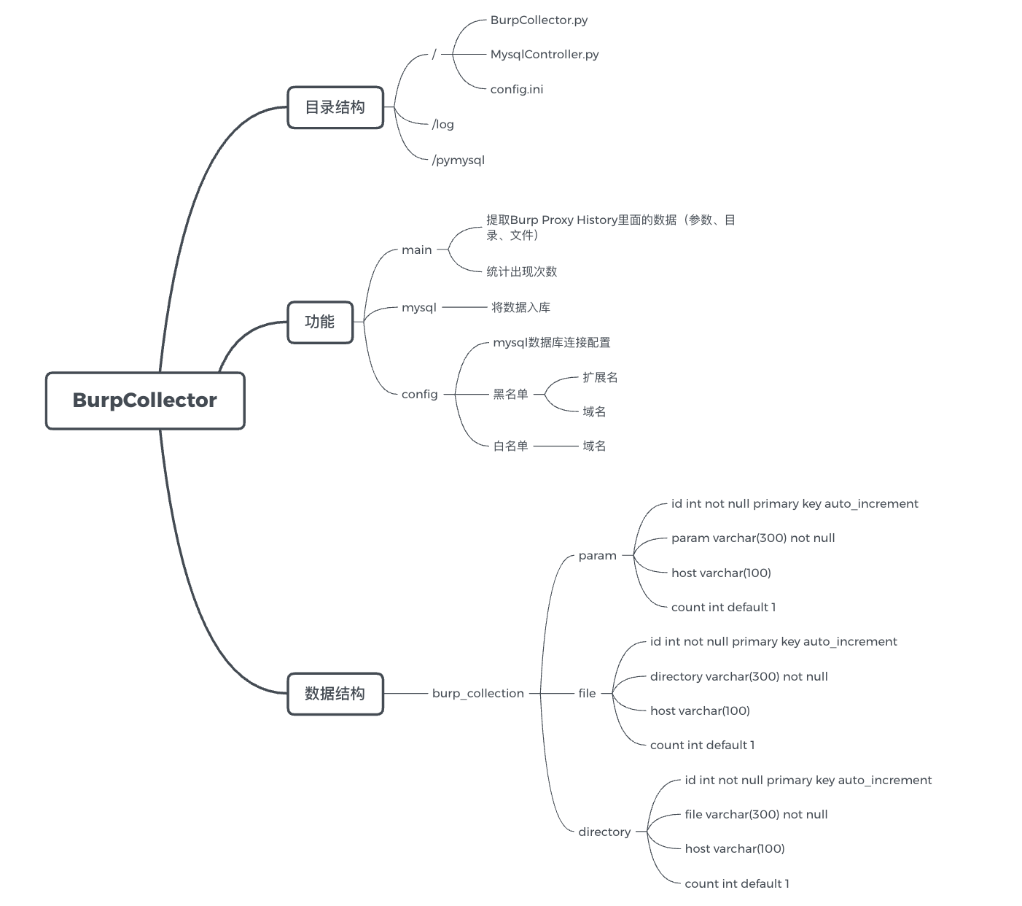
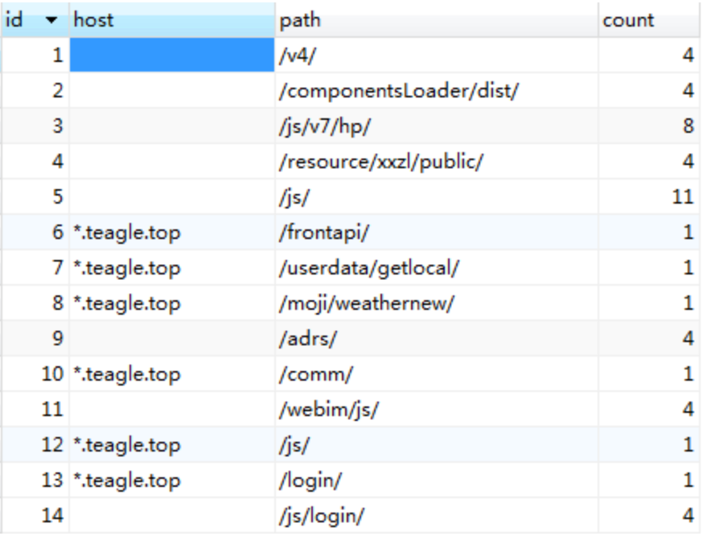
3 DIY技术工具脚本编写
63
通过BurpSuite来收集字典
开源地址：https://github.com/TEag1e/BurpCollector 作者：米斯特安全团队-楼兰

Slide 27

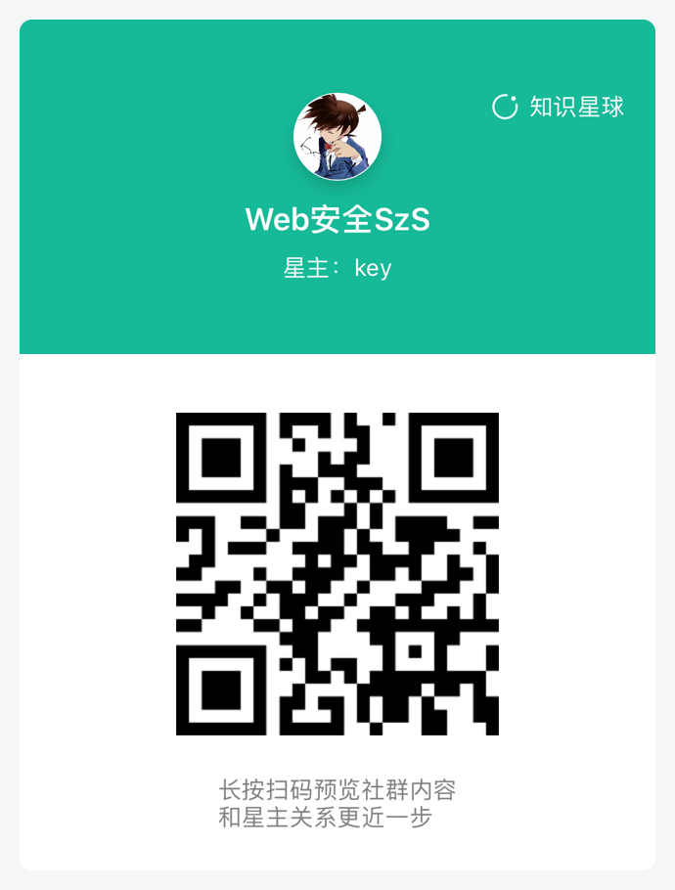


Thanks
63
安全服务合作欢迎洽谈
gh0stkey@hi-ourlife.com
米斯特安全团队
微信公众号
Web安全SzS知识星球

Slide 28
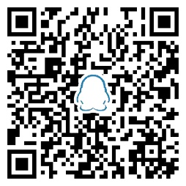
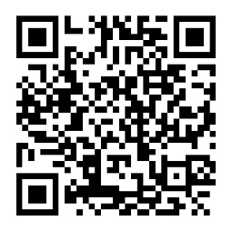

还没看够？来了解更多技术干货
漏洞银行直播间：https://www.bugbank.cn/live/
直播资料丨社群伙伴丨听讲通知
也想当大咖？还不扫码报名
了解更多安全行业热点时事
QQ群号：327085041
也可联系运营 QQ：2272924679
行长叠报：BUG_BANK

